Slide 1
Предупреждение преступлений против половой неприкосновенности несовершеннолетних

Slide 2
Родители, помните!
- Вы несёте ответственность за воспитание и развитие несовершеннолетних детей
- Вы несёте ответственность за их материальное содержание
- Вы не вправе причинять вред своему ребёнку
Бывают секунды, превращающие человека в преступника!
Всегда есть выбор.
Сделайте верный шаг в критической ситуации!
Откажись от насилия!

Slide 3
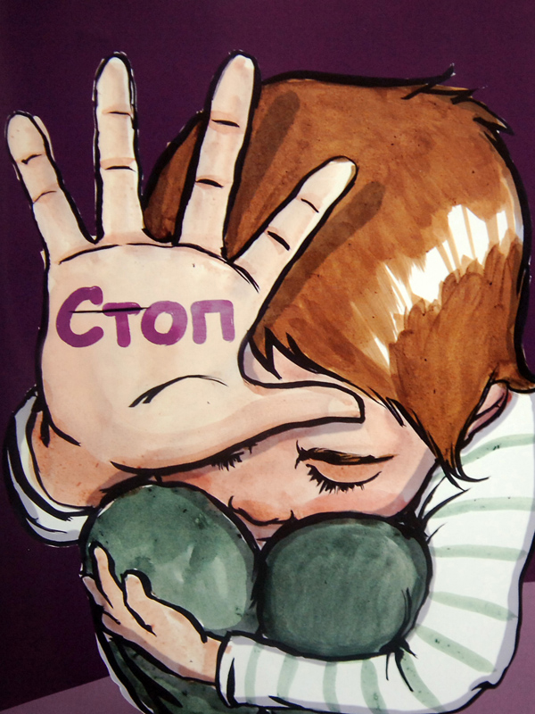
ЗАДУМАЙТЕСЬ!
40% жестокого обращения с детьми происходит в семье
Одной из глобальных проблем в области защиты прав детей признается проблема жестокого обращения с ними
Преступления, совершаемые в ходе возникающих ссор и конфликтов, нередко по жестокости и тяжести последствий превосходят заранее планируемые, хорошо подготовленные противоправные действия.
ЗНАЙТЕ!
Любое действие или бездействие взрослых по отношению к ребёнку, в результате которого причиняется вред его физическому или психологическому здоровью, создают условия, мешающие его оптимальному развитию
Насилие – это преступление! Каждое преступление влечёт наказание в соответствии с законом.

Slide 4
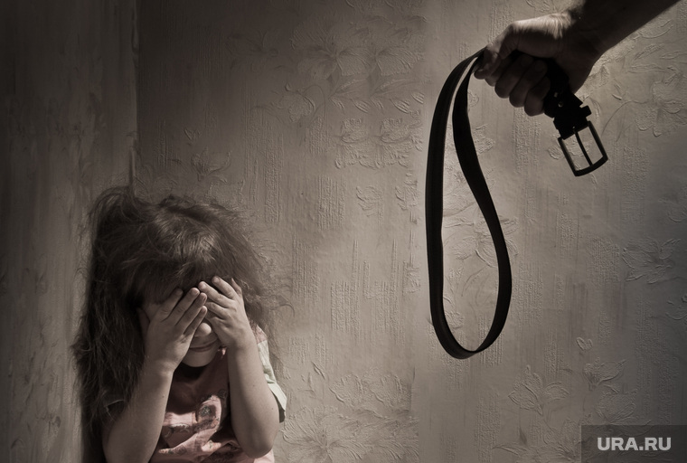
Виды насилия в семье и их характеристика
• Физическое насилие в семье — умышленное нанесение одним членом семьи другому члену семьи побоев, телесных повреждений, что может привести или привело к смерти пострадавшего, нарушение физического или психического здоровья, нанесения вреда его чести и достоинства.
Действия с применением физической силы по отношению к ребенку. Речь не только об избиении с серьезными последствиями, но и избиение розгой, ремнем, пощечины и т. п. также являются противозаконными.
Все действия, направленные на причинение ребенку физического страдания, запрещены законом!!!

Slide 5
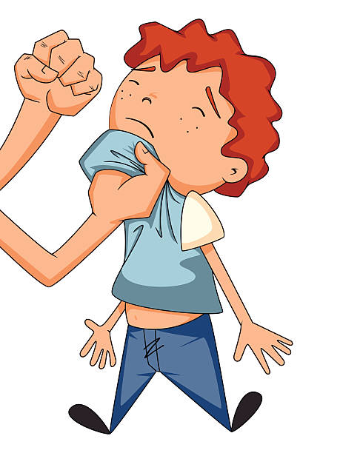
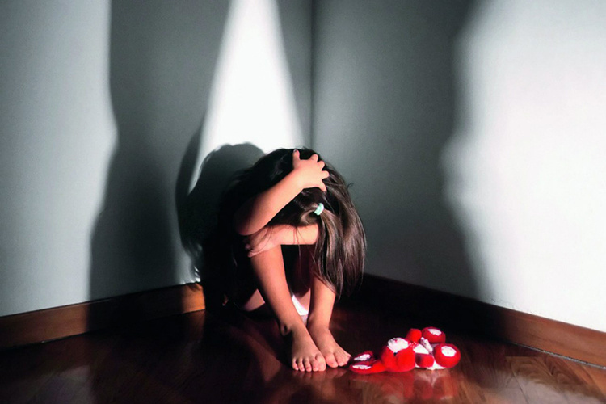
• Сексуальное насилие в семье — противоправное посягательство одного члена семьи на половую неприкосновенность другого члена семьи, а также действия сексуального характера по отношению к несовершеннолетнему члену семьи. Понятие “ сексуальное насилие” включает в себя не только изнасилования, но и сексуальное домогательство, непристойные предложения и прикосновения, а также любые оскорбительные действия, имеющие сексуальный характер.

Slide 6
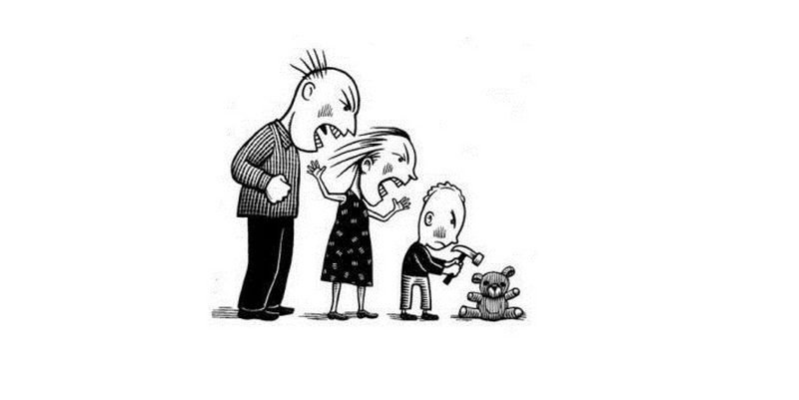
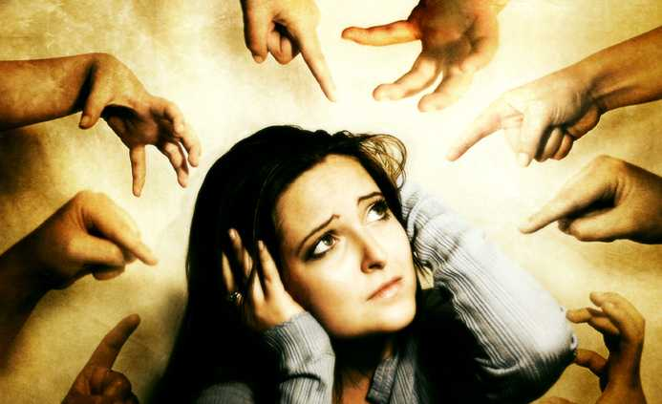
• Психологическое насилие, пренебрежение нуждами ребенка (моральная жестокость) — насилие, связанное с действием одного члена семьи на психику другого члена семьи путем словесных оскорблений или угроз, преследования, запугивания, которыми специально вызывается эмоциональная неуверенность, неспособность защитить себя и может наноситься или наносится вред психическому здоровью. Также отсутствие со стороны родителей, опекунов или других взрослых, ответственных за воспитание ребенка элементарной заботы о нем, в результате чего нарушается его эмоциональное состояние и появляется угроза его здоровью или развитию.
Причиной неудовлетворения основных потребностей ребенка могут служить: – недостаточное возрасту и потребностям ребенка питание, одежды, жилья, образования, медицинской помощи, включая отказ от его лечения; – отсутствие должного внимания и заботы, в результате чего ребенок может стать жертвой несчастного случая; – нанесение физических повреждений; – вовлечение в употребление алкоголя, наркотиков, а также в совершение преступления.

Slide 7
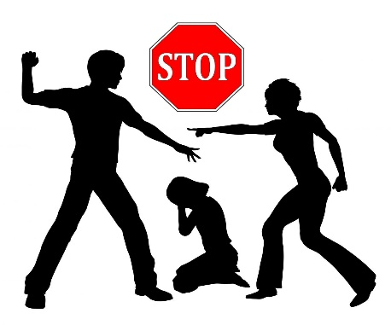
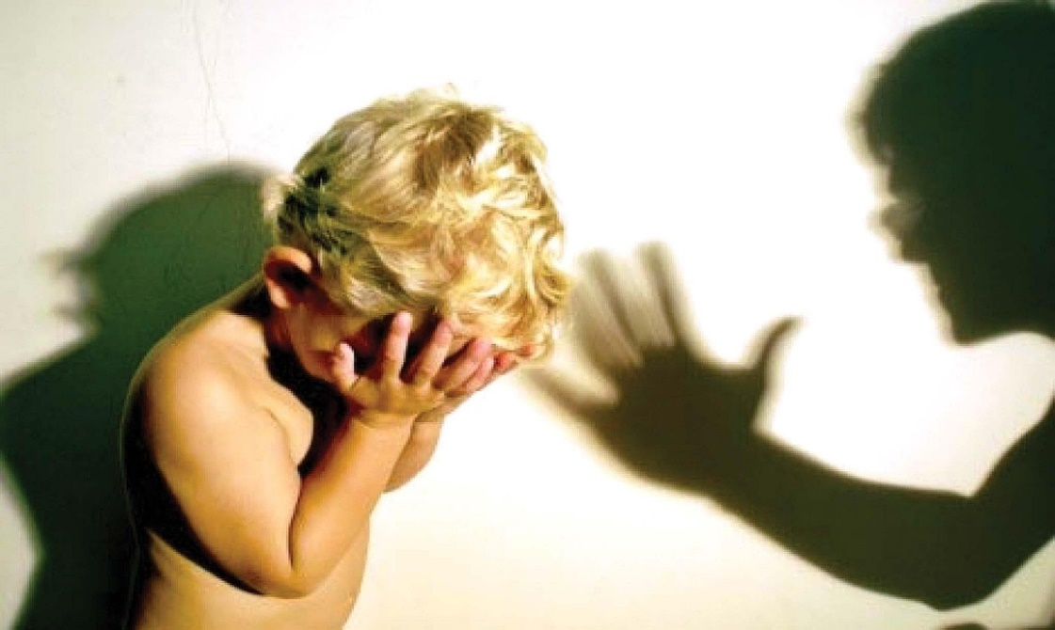
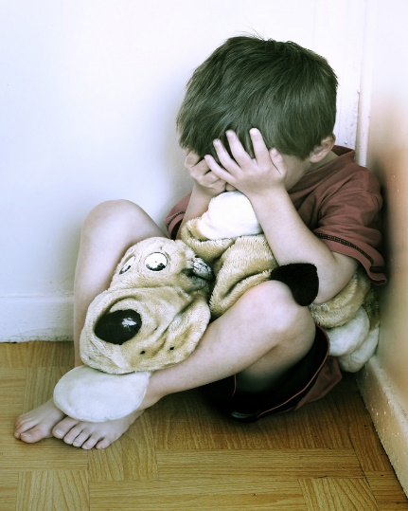
Жестокое обращение– это любые действия или бездействия по отношению к ребенку со стороны родителей, лиц, их заменяющих, или других взрослых, в результате чего нарушается здоровье и благополучие ребенка или создаются условия, мешающие его оптимальному физическому или психическому развитию, ущемляются его права и свободы.
Над ребенком совершено насилие, если:
- его истязали, ему нанесли побои,
- его здоровью причинили вред,
- нарушили его половую неприкосновенность и половую свободу,
- на него кричали,
- его запугивали, а) внушая страх с помощью действий, жестов, взглядов, б) используя для запугивания свой рост, возраст, в) угрожая насилием по отношению к другим (родителям ребенка, друзьям, животным и т.д.).
Над ребенком также совершают эмоциональное насилие, если:
- унижают его достоинство,
- используют обидные прозвища,
- при общении с ребенком проявляют непоследовательность,
- ребенка стыдят,
- используют ребенка в качестве доверенного лица, передатчика информации другому родителю (взрослому).
Взрослые относятся к ребенку жестоко, если:
- используют свои привилегии, в том числе угрозы: а) бросить его (в детском доме – исключить или перевести в другое учреждение), б) совершения самоубийства, нанесения физического вреда себе или родственникам
- обращаются с ним как со слугой, с подчиненным,
- ребенка перебивают во время разговоров,
- отказываются сообщать а) о решениях, которые относятся непосредственно к нему, его судьбе, б) о посещениях его родителями, опекунами.

